Slide 1
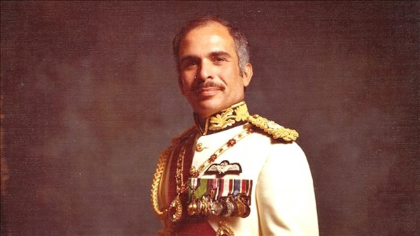
ملوك الاردن
الملك الحسين بن طلال رحمه الله
ثالث ملوك المملكة الاردنية الهاشمية

Slide 2
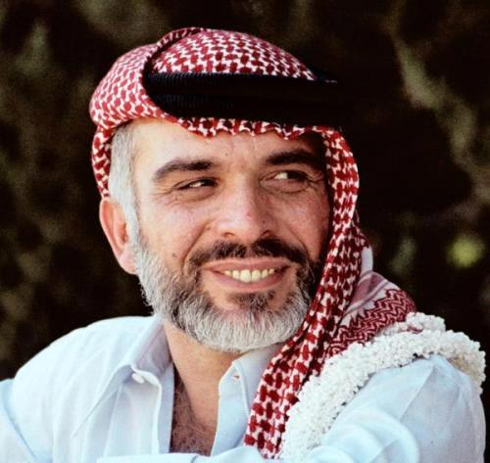
مولده ونشأته
الملك حسين بن طلال ولد في عمان في 14 تشرين الثاني من عام 1935م، وكان والده الأمير (طلال بن عبد الله)، ووالدته الأميرة (زين الشرف بنت جميل)،وكان له شقيقين أولاد هم الأمير محمد، والأمير الحسن، وشقيق بنت واحدة، هي الأميرة بسمة.
انهى تعليمه الابتدائي والإعدادي والثانوي في عمان، ثم انتقل للدراسة الجامعية في جامعة فيكتوريا في الإسكندرية، ثم إلى مدرسة هارو في انجلترا، وتلقى بعد ذلك تعليمه العسكري في الأكاديمية العسكرية الملكية (ساندهيرست) في إنجلترا.
في وقت مبكر من حياته وتحديداً في 20 يوليو عام 1951م، استشهد جده الملك عبد الله في المسجد الأقصى في القدس، وكان هناك مع جده، حيث تعودوا الذهاب بانتظام لأداء صلاة الجمعة هناك.

Slide 3
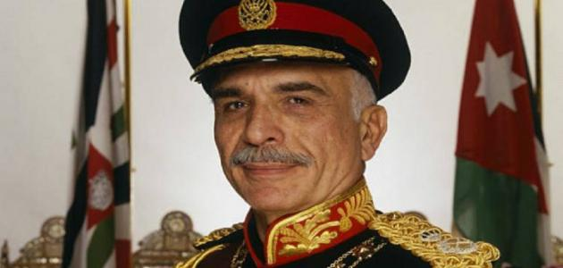
توليه الحكم
في 6 سبتمبر عام 1951 م، تولى العرش الابن الأكبر للملك عبد الله، الملك طلال، وسرعان ما تبعه ابنه الأكبر حسين، الذي أُعلن ملك المملكة الأردنية الهاشمية في 11 آب 1952، ولكنه لم يكن قد أكمل عامه الثامن عشر، حتى يتمكن من تولي العرش، فكان لابد من تعيين مجلس وصايه ، يتولى أمور البلاد، كما ينص الدستور، وفي 2 ايار 1953 تم تنصيبه ملكاً رسميا للاردن .

Slide 4
فترة حكمه واهم انجازاته
عمل جلالته على تحسين المستوى المعيشي للمواطن، انسجاماً مع الشعار الذي رفعه "الإنسان أغلى ما نملك"
حيث عمل بجد في بناء بلده ورفع مستوى معيشة كل أردني فيه .
عمل على تعزيز التعليم وزيادة جودة القطاع الصحي .
و قام بتطوير الصناعات الرئيسية في الأردن، بما في ذلك الفوسفات، والبوتاس، والاسمنت، وأمر ببناء شبكة من الطرق السريعة التي تربط جميع أنحاء المملكة ببعضها .
قام بتعريب الجيش ودعم القضية الفلسطينية وشجع على الديمقراطيه واعتبرها منهج واسلوب حكم

Slide 5
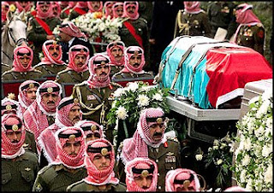
وفاة الملك الحسين
توفي الملك حسين بن طلال بسبب سرطان الغدد الليمفاوية في 7 شباط 1999، و الذي
عانى منه لعدة سنوات.
وقبل وفاته بفترة وجيزة عين ابنه الأكبر الأمير عبد الله وليًا للعهد، وشيعت جنازته في الثامن من شباط بعد إلقاء النظرة الأخيرة عليه في القاعة الملكية للعائلة المالكة ، وسُمّيت جنازته "جنازة العصر" لأنها شهدت مشاركة الشعب كله وعدد كبير من زعماء العالم، وقرابة 75 وفداً رسمياً تمثّل دولاً عربية وأجنبية، وجمعت الأصدقاءَ والخصومَ من الأطياف كافة في مكان واحد.

Slide 6
الطالبة : ايلينا رائد سهاونة
الصف :الخامس "د"
المعلمة نيفين غطاس

